Slide 1
























Slide 2


Mangakampsport
For mellemtrin

Slide 3
Program
1: Introduktion til kampmanga
2: Design din mangakarakter
3: Skab en kampstribe
4: Design din egen kampbandana

Slide 4


1: Introduktion
til kampmanga

Slide 5

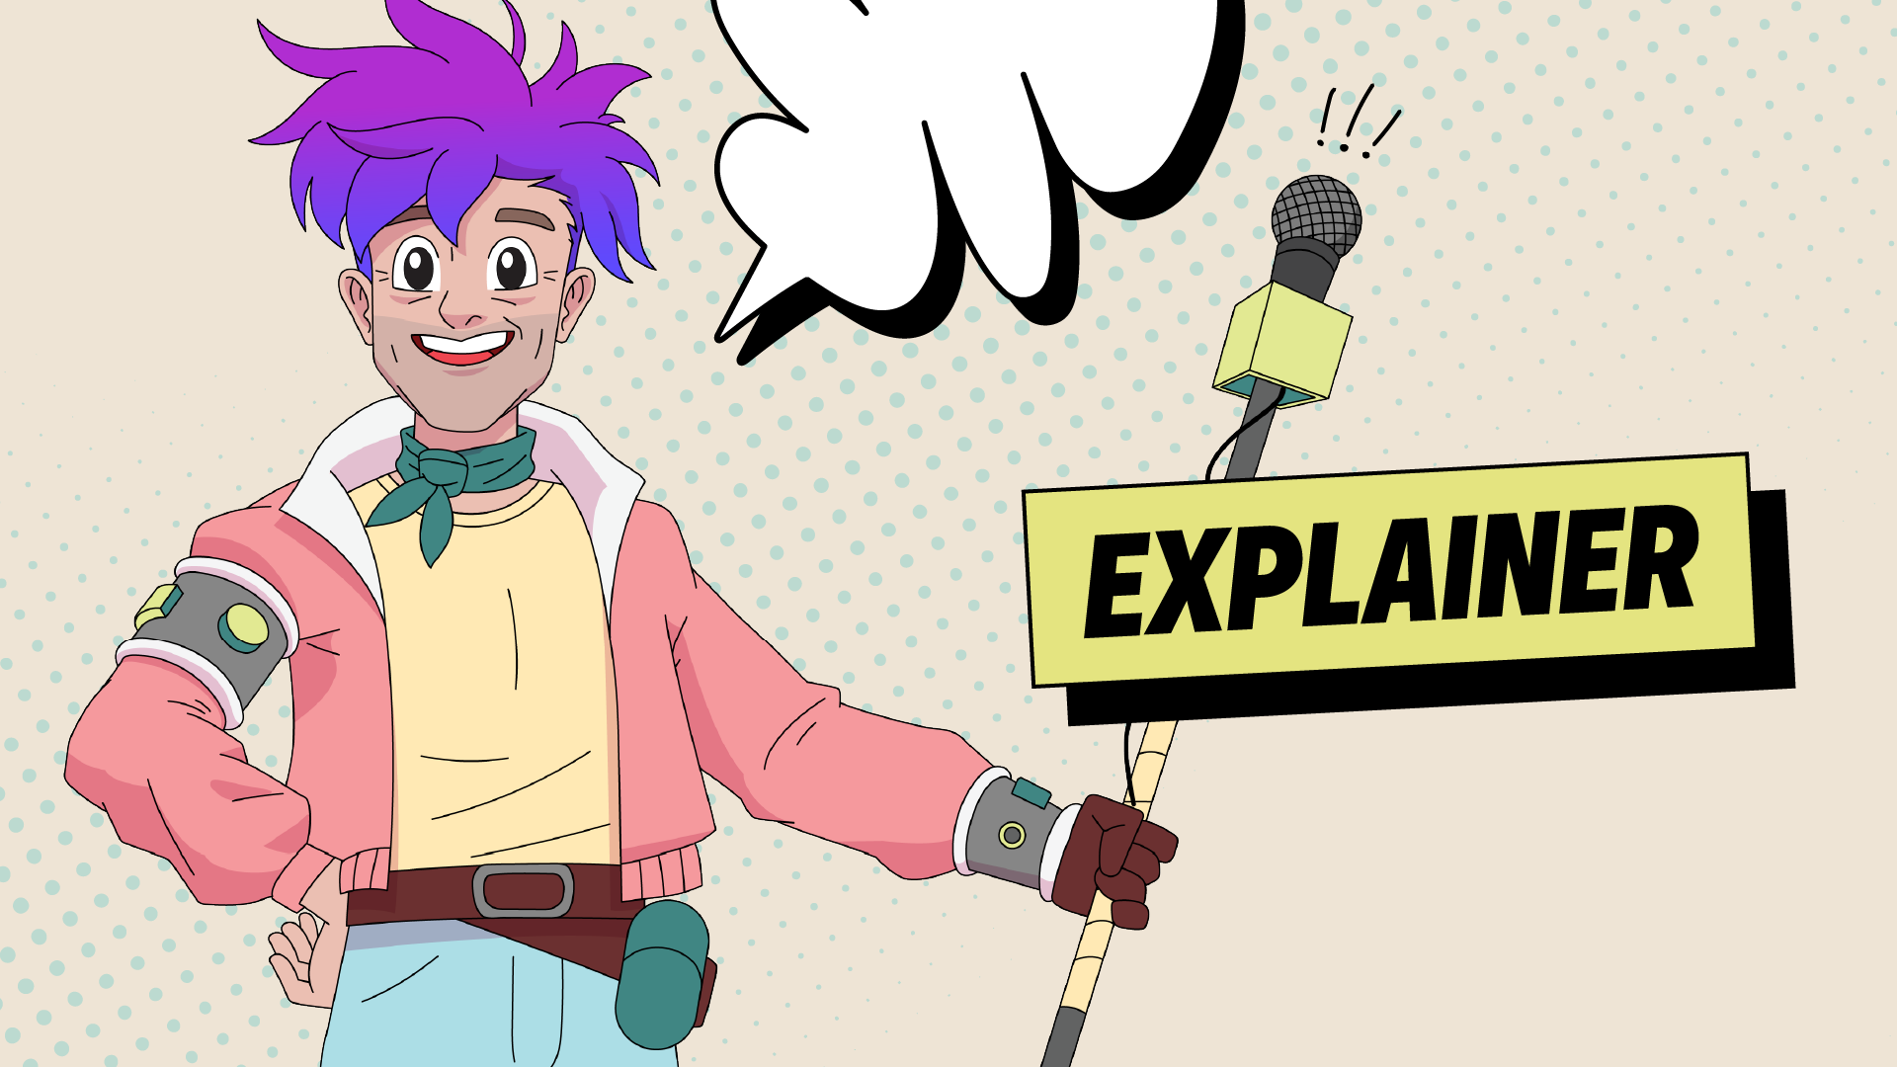

Explainer med Jonas fra Ultra Nyt

Slide 6



Kendetegn ved kampmanga
Kampfokuseret handling – Kampene driver historien frem.
Hovedperson med vilje og potentiale – Bliver stærkere gennem historien.
Træning og power-ups – Nye evner og udvikling gennem træning.
Fjender bliver venner – Rivaler ender ofte som allierede. Venskaber dannes gennem kampe
Dramatiske kampe – Overdrevne og følelsesladede opgør.
Styrkesystem – Klare niveauer eller rangsystemer.
Temaer som venskab og mod – Det er vilje, ikke kun styrke, der vinder.

Slide 7
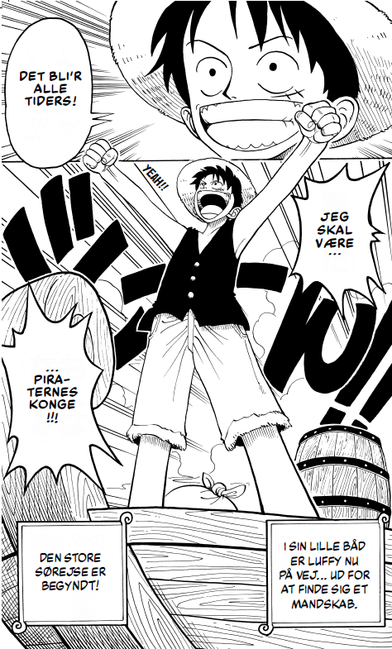

One Piece
Japansk manga- og anime-serie skabt af Eiichiro Oda.
Hovedpersonen er Monkey D. Luffy, en ung dreng der drømmer om at blive "Piraternes Konge".
For at opnå det, må han finde den legendariske skat One Piece, som den tidligere Piraternes Konge, efterlod et ukendt sted i verden.
Læs fra højre mod venstre

Slide 8
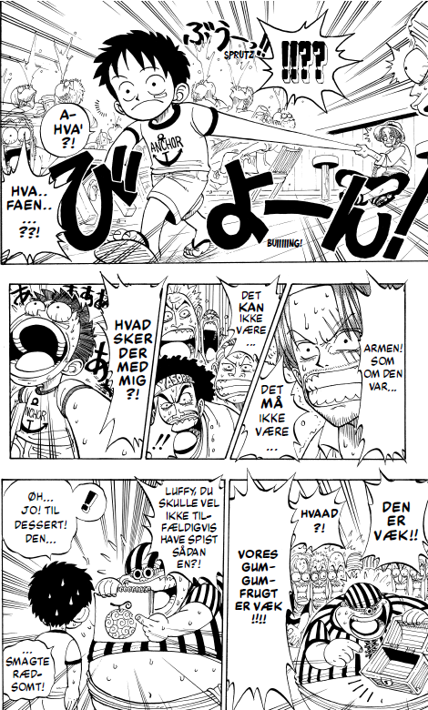
Luffy har spist en Gumgumfrugt, som giver ham evnen til at strække sin krop som gummi
- men han synker i vand...
Læs fra højre mod venstre

Slide 9
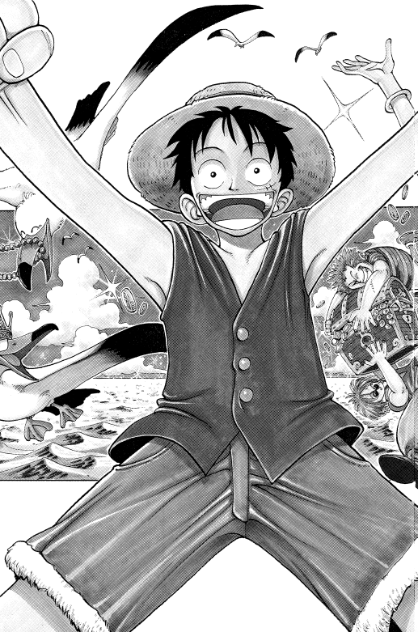

Luffy's karaktertræk
Stærk vilje – Giver aldrig op, selv når alt virker håbløst.
Frihedsønske – Drømmer om at blive Piratkonge og sejle frit.
Loyal – Beskytter sine venner for enhver pris.
Impulsiv – Handler ofte før han tænker.
Ledertype – Får folk til at følge ham – frivilligt.
Gummipistol – Hans mest brugte evne, hvor han bruger sin arm som en pistol

Slide 10
2: Design din mangakarakter

Slide 11

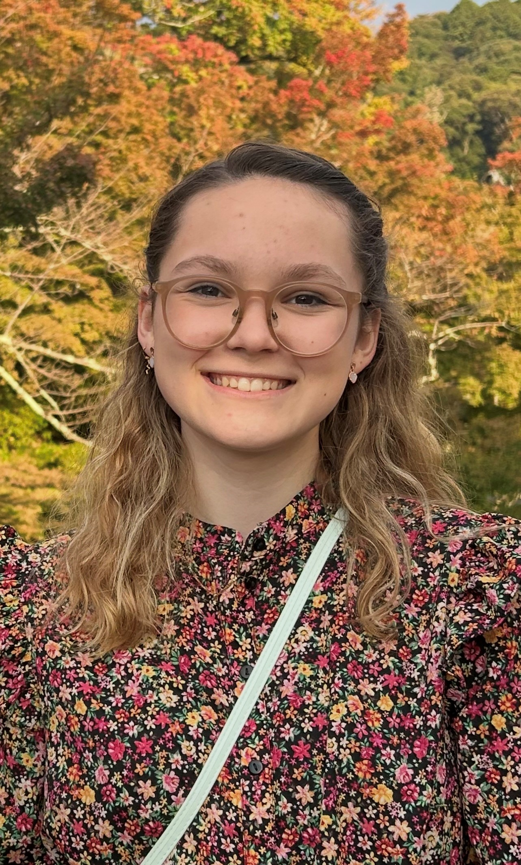

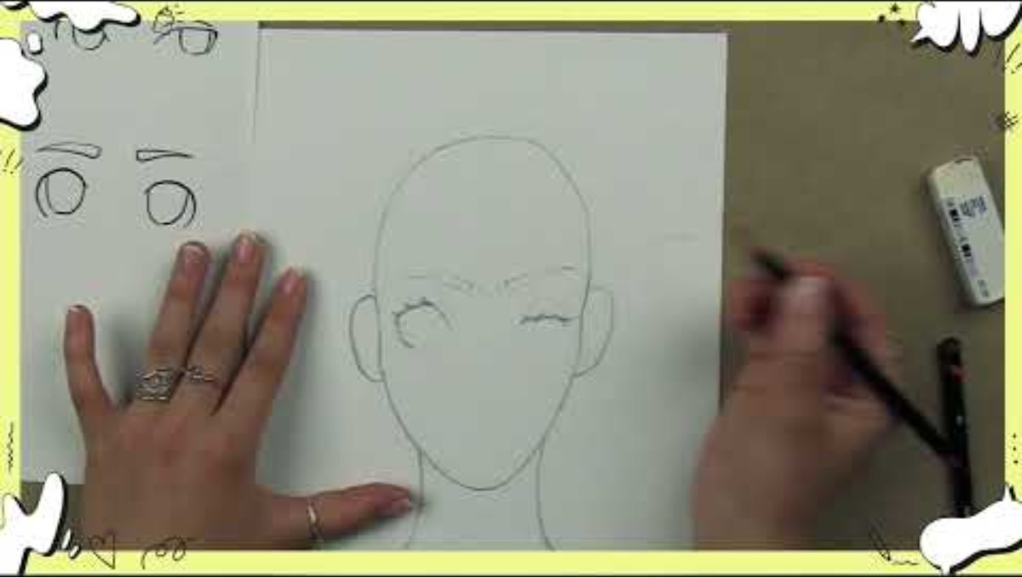

Tegn Manga med Emma Liv

Slide 12
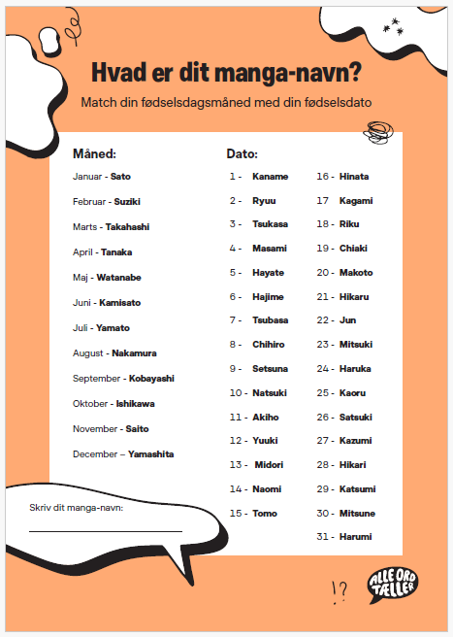
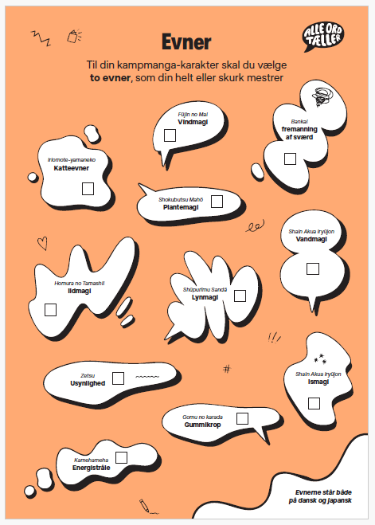
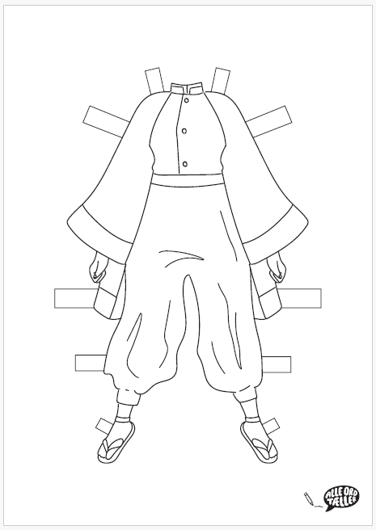
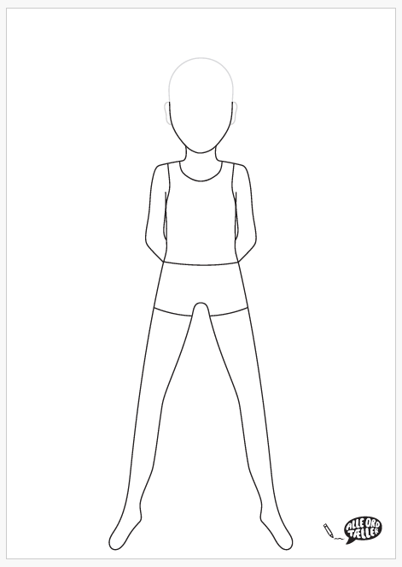
Design din mangakarakter

Slide 13



3: Skab en kampstribe

Slide 14
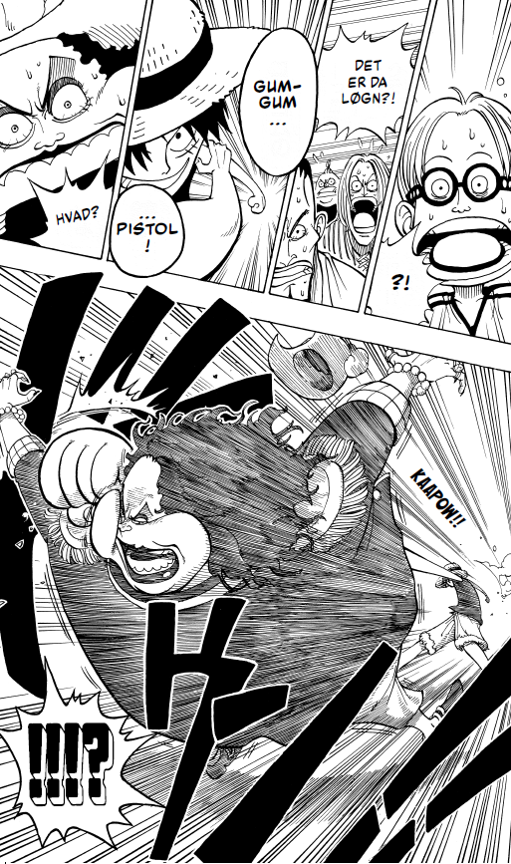
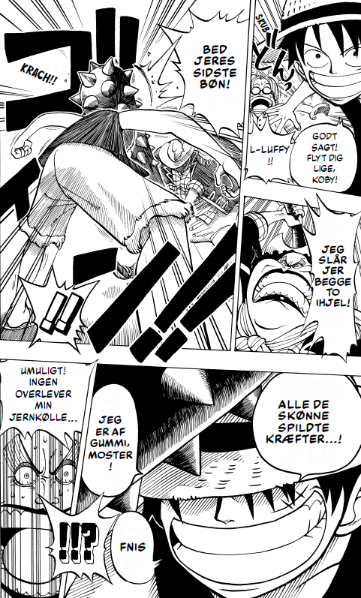
Inspiration: Kampstribe fra One Piece
Læs fra højre mod venstre

Slide 15
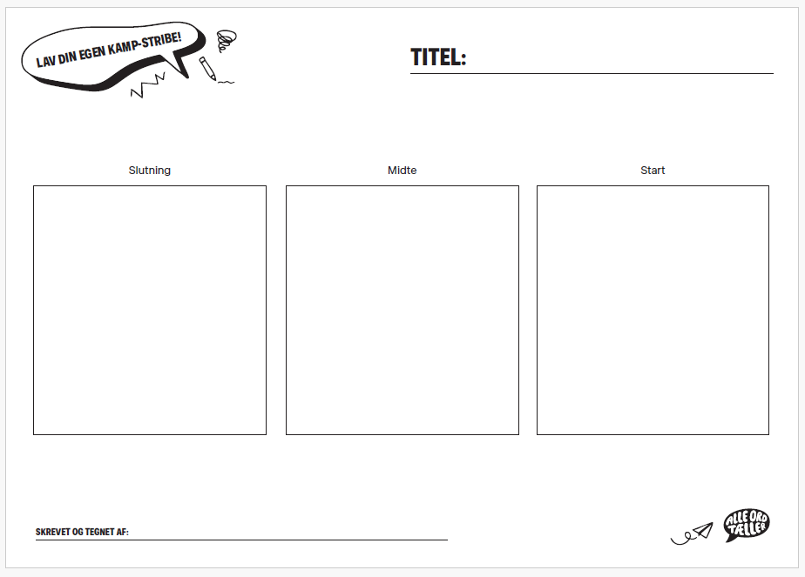
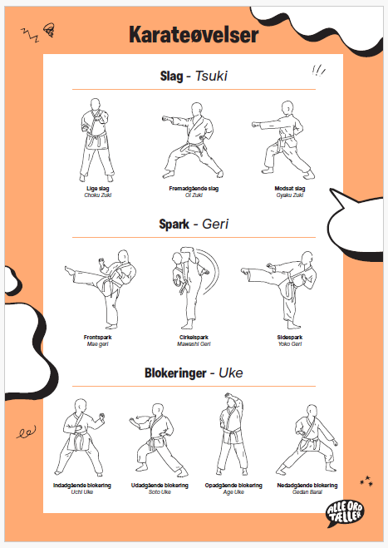
Skab en kampstribe
Læs fra højre mod venstre

Slide 16


4: Design
din egen kampbandana

Slide 17

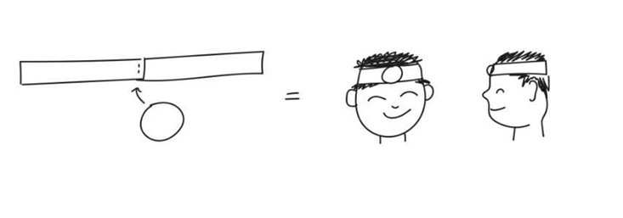


Slide 18
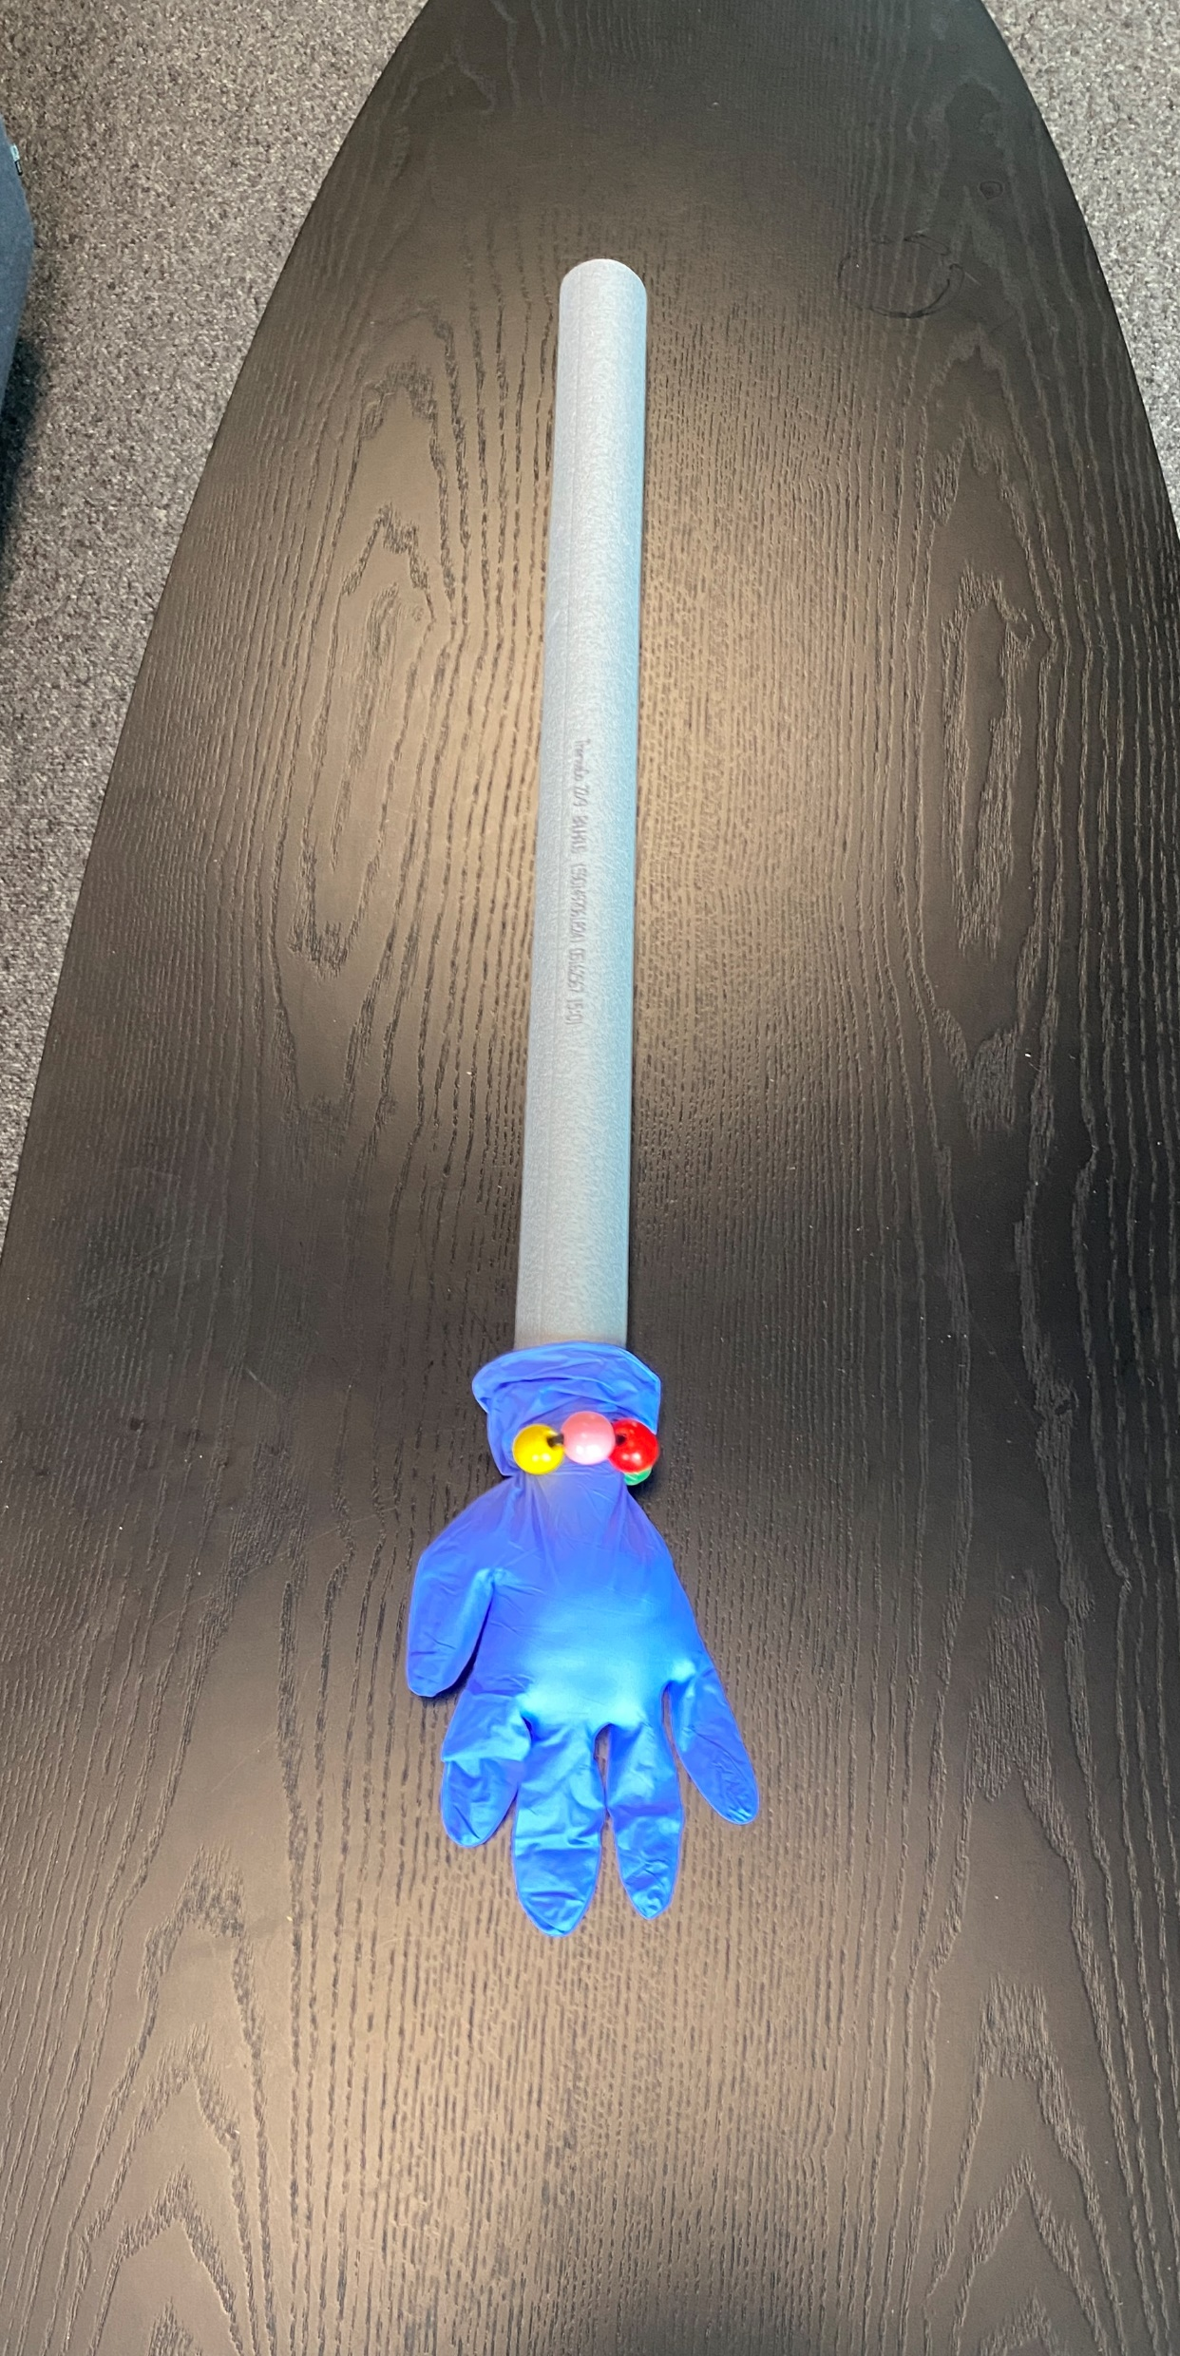
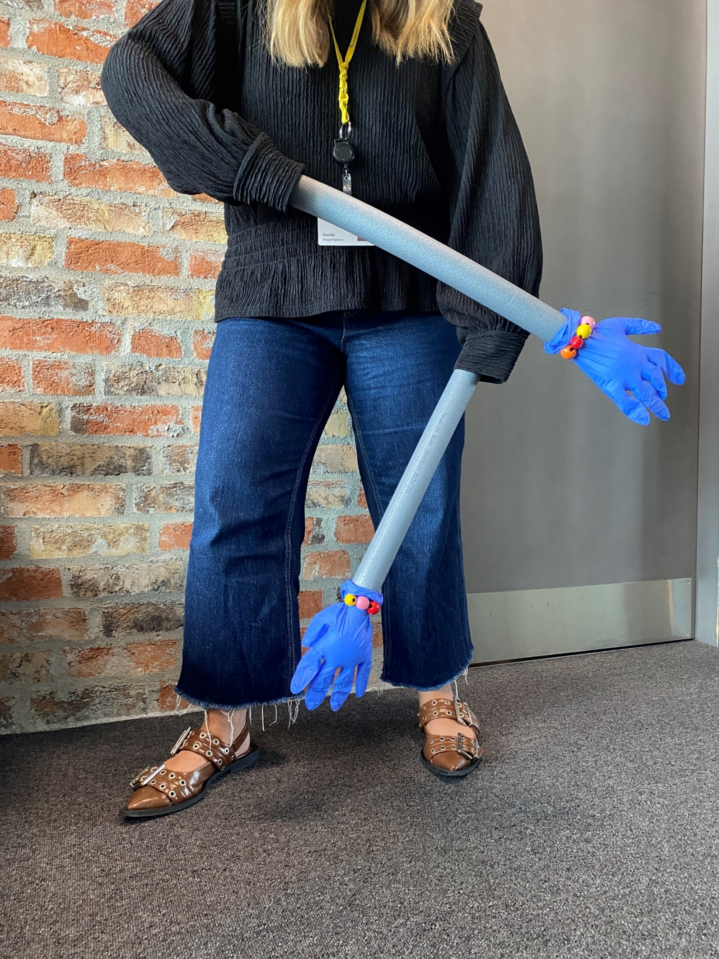
Ekstra aktivitet:
Luffys forlængede arme

